Slide 1
圣经中生僻字

Slide 2
《诗篇》

Slide 3
《诗篇》
糠秕 腮骨 谄媚 瘪 劬劳 谗谤 撼 墙垣 亘古 辔 淤泥 涤 旌旗 悖逆 车辇 嘬 翎毛 澎湃 鹈鹕 鸮鸟 脚镣 虱子 毗 闩 孳生 驮
总共26字

Slide 4

kāng
bǐ
糠
秕

Slide 5

糠秕
1，在打谷或加工过程中从种子上分离出来的壳或
谷皮和瘪（biě）谷。
2.比喻粗劣而无价值之物。引申为视作糠秕。

Slide 6
糠秕
《诗篇》 1:4 恶人并不是这样，乃像
糠秕（kāng bǐ）被风吹散。
备注：圣经中出现7处

Slide 7
sāi
gǔ
腮
骨
释义：腮骨是位于脸颊部位的骨骼。

Slide 8

腮骨
《诗篇 3:7 》耶和华啊，求你起来！我的 神啊，求你救我！因为你打了我一切仇敌的腮骨（sāi gǔ），敲碎了恶人的牙齿。
备注：圣经中出现4处

Slide 9
chǎn
mèi
谄
媚
释义：用卑贱的态度向人讨好

Slide 10
谄媚
《诗篇》5:9因为，他们的口中没有诚实；他们的心里满有邪恶；他们的喉咙是敞开的坟墓；他们用舌头谄媚（chǎn mèi）人。
备注：圣经中出现12处

Slide 11
biě
biē
瘪
瘪

Slide 12
瘪 biě
干而收缩，不丰满。
章内容贫乏，枯燥无味。
［反］饱满|生动。
瘪 biē
上海人称城市中以乞讨或盗窃为生的无业游民。他们一般体形干瘪
组词：瘪三
备注：6处 都读三声biě

Slide 13
干瘪
《诗篇》6:7我因忧愁眼睛干瘪（biě），又因
我一切的敌人眼睛昏花。
备注：圣经中出现6处

Slide 14
qú
láo
劬
劳
释义：劳累；劳苦。

Slide 15
劬劳
《诗篇》 7:14试看恶人因奸恶而劬劳
（qú láo），所怀的是毒害，所生的是虚假。
备注：圣经中出现7处

Slide 16
hàn
撼
释义：摇动；震动，震撼。

Slide 17
撼
《诗篇》 18:7那时，因他发怒，地就摇撼（hàn）战抖；山的根基也震动摇撼（hàn）。
备注：圣经中出现6处

Slide 18
chán
bàng
谗
谤
释义：指小人的污蔑诽谤，所传谣言诋毁某人

Slide 19
谗谤
《诗篇》15:3他不以舌头谗谤(chán bàng)
人，不恶待朋友，也不随伙毁谤邻里。
备注：圣经中出现10处

Slide 20
qiáng
yuán
墙
垣
释义：泛指墙

Slide 21
墙垣
《诗篇》 18:29我藉着你冲入敌军，
藉着我的神跳过墙垣（qiáng yuán）。
备注：圣经中出现20处

Slide 22
gèn
gǔ
亘
古
释义：（空间上或时间上）延续不断

Slide 23
亘古
《诗篇》25:6 耶和华啊，求你记念你的怜悯和慈爱，因为这是亘古(gèn gǔ)以来所常有的。
备注：圣经中出现20处

Slide 24
pèi
辔
释义：牲口的嚼子和缰绳

Slide 25
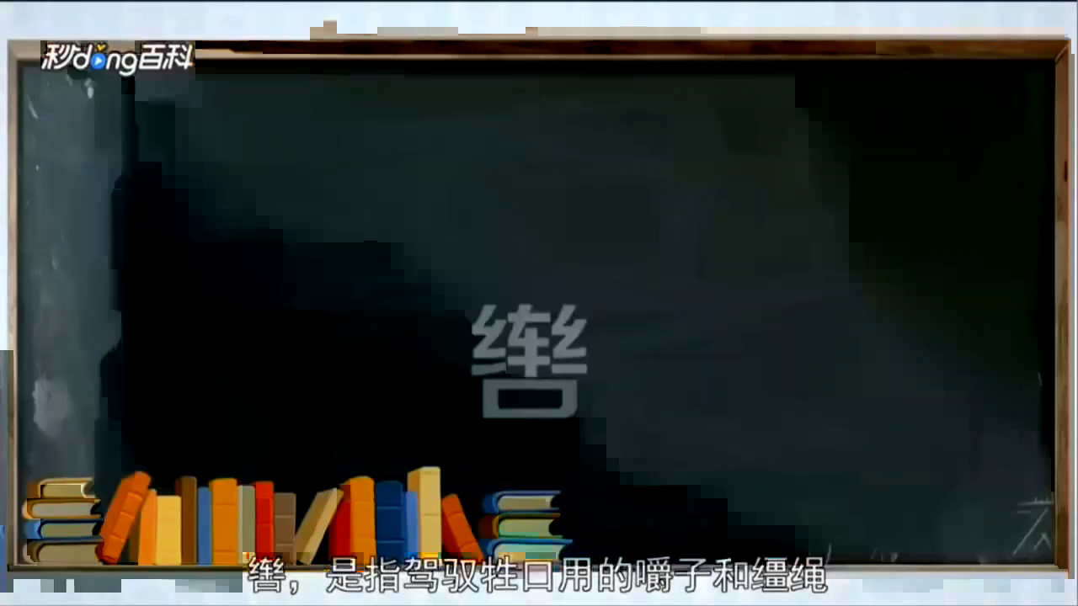
辔
pèi
释义：牲口的嚼子和缰绳

Slide 26
辔
《诗篇》32:9 你不可像那无知的骡马，必用嚼环辔(pèi)头勒住它；不然，就不能驯服。
备注：圣经中出现3处

Slide 27
yū
ní
淤
泥
释义：河湖池塘里底部的泥沙。

Slide 28
淤泥
《诗篇》40:2 他从祸坑里，从淤泥(yū ní)中，把我拉上来，使我的脚立在磐石上，使我脚步稳当。
备注：圣经中出现9处

Slide 29
dí
涤
释义：冲荡，清洗又作除去罪过，积习，耻辱等。

Slide 30
涤
《诗篇》51:7 求你用牛膝草洁净我，我就干净；求你洗涤(dí）我，我就比雪更白。
备注：圣经中出现1处

Slide 31
jīng
qí
旌
旗
释义：①旗帜的总称。②借指军士。

Slide 32
旌旗
《诗篇》60:4 你把旌旗(jīng qí)赐给敬畏你的人，可以为真理扬起来。
备注：圣经中出现4处

Slide 33
bèi
nì
逆
悖
释义：1，混乱、违反、悖逆
2，违抗叛乱

Slide 34
悖逆
诗篇66:7他用权能治理万民，直到永远。他的眼睛鉴察列邦；悖逆（bèi nì）的人不可自高。
备注：圣经中出现81处

Slide 35
chē
niǎn
车
辇
释义：1.泛指各种车辆。
2.天子之车。

Slide 36
车辇
《诗篇》 68:17 神的车辇(chē niǎn)累万盈千；主在其中，好像在西奈圣山一样。
备注：圣经中出现3处

Slide 37
zuō
嘬
释义：吸吮

Slide 38
嘬
《诗篇》78:45 他叫苍蝇成群落在他们当中，嘬(zuō)尽他们，又叫青蛙灭了他们。
备注：圣经中出现1处

Slide 39
líng
máo
翎
毛
释义：1翅膀尖上的毛。
2指以鸟兽为题材的中国画，也指画中的鸟兽。

Slide 40
翎毛
《诗篇》 91:4他必用自己的翎毛(líng máo)遮蔽你；你要投靠在他的翅膀底下；他的诚实是大小的盾牌。
备注：圣经中出现5处

Slide 41
péng
pài
澎
湃
释义：1.形容波浪互相撞击。
2.比喻声势浩大，气势雄伟。

Slide 42
澎 湃
《诗篇》96:11愿天欢喜，愿地快乐！愿海和其中所充满的澎湃(péng pài)！
备注：圣经中出现4处

Slide 43
tí
hú
鹈
鹕
释义：一种鸟的称呼

Slide 44
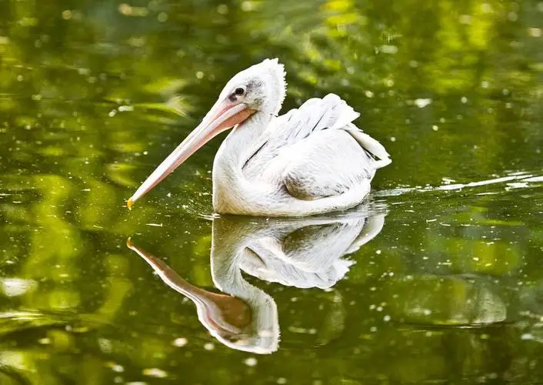
鹈鹕
鹈鹕（tí hú） ：鸟纲鹈形目。体型较鹅大，色灰白带红，颌下有喉囊，可以存食，动作敏捷，是捕鱼高手。也称为「淘河」、「塘鹅」、「伽蓝鸟」。

Slide 45
xiāo
niǎo
鸮
鸟

Slide 46
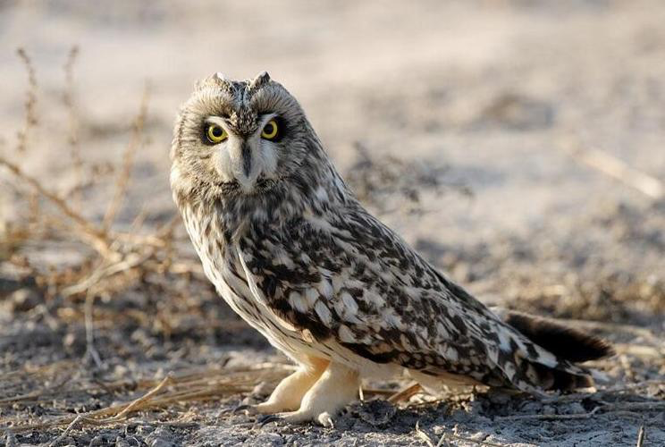
鸮
鸮（xiāo）我国古代对猫头鹰一类鸟的统称，用来命名鸮形目猛禽，该目猛禽均为夜行性鸟类，广泛分布于除南极洲外的世界各地，现存约140种，其中体型最大者是雕鸮，常见的种类有长耳鸮、短耳鸮、仓鸮、草鸮、雪鸮等。

Slide 47
鹈鹕 鸮鸟
《诗篇》102:6 我如同旷野的鹈鹕(tí hú)；我好像荒场的鸮鸟(xiāoniǎo)。
备注：鹈鹕圣经中出现5处 鸮鸟圣经中出现3次

Slide 48
jiǎo
liào
脚
镣
释义：套在囚犯脚腕上的刑具,是两个铁箍,
中间用铁链相连。

Slide 49
镣
《诗篇》105:18 人用脚镣（jiǎoliào）伤他的脚；他被铁链捆拘。
备注：圣经中出现4处

Slide 50
shī
zi
虱
子
释义：一种常寄生在人或牲畜身体上的小昆虫。 吸食血液，是传染病的病媒。

Slide 51
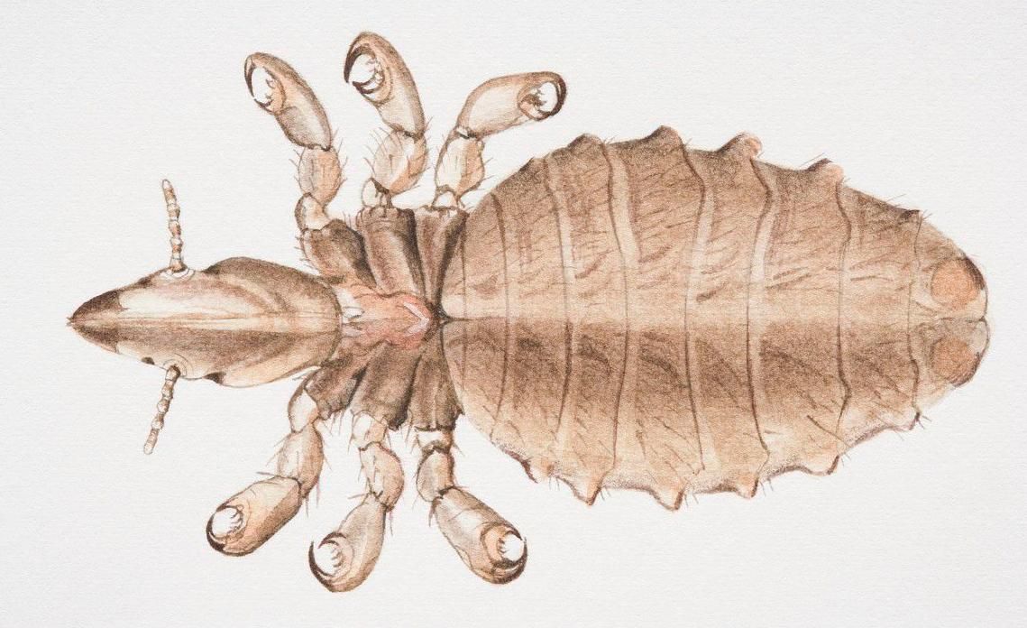
虱子

Slide 52
虱子
《诗篇》105:31 他说一声，苍蝇就成群而来，并有虱子（shī zi）进入他们四境。
备注：圣经中出现4处

Slide 53
pí
毗
释义：毗连、接连

Slide 54
毗
《诗篇》106:28 他们又与巴力·毗（pí）珥连合，且吃了祭死神（或译：人）的物。
备注：圣经中出现82处

Slide 55
shuān
闩
释义：门闩

Slide 56

闩
《诗篇》107:16 因为他打破了铜门，砍断了铁闩(shuān)。
备注：圣经中出现7处

Slide 57
zī
shēng
孳
生
释义：滋生，繁殖，孳乳
（动物生子繁殖或指事物生生不息）

Slide 58
孳生
《诗篇》 144:13 我们的仓盈满，能出各样的粮食；
我们的羊在田间孳生(zī shēng )千万。
备注：圣经中出现2处

Slide 59
tuó
duò
驮
驮
用背负载
驮着货物的牲口或牲口所负载的货物

Slide 60
驮
《诗篇》144:14 我们的牛驮（tuó）着满驮（duò） ，没有人闯进来抢夺，也没有人出去争战；我们的街市上也没有哭号的声音。
备注：圣经中驮tuó 30处
圣经中驮duò 4处

Slide 61
谢谢观看

